Slide 1
信息检索

Slide 2
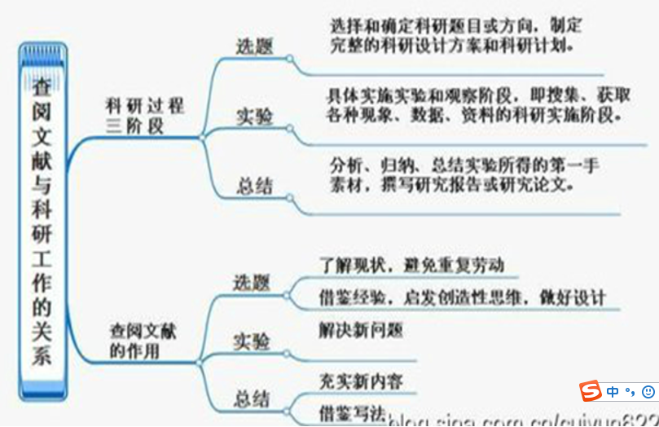

Slide 3
通过信息检索、查阅文献，你将获得或提高：
文献，是记录知识的载体。
获取信息的能力
信息分析的能力
研究与写作的能力

Slide 4
文献类型：
按加工深度划分：
零次（一般是通过口头交谈、参观展览、参加报告会等途径获取，不仅在内容上有一定的价值，而且能弥补一般公开文献从信息的客观形成到公开传播之间费时甚多的弊病。）
一次（直接以自己的生产、科研、社会活动等实践经验为依据生产出来的文献，也常被称为原始文献（或称一级文献），其所记载的知识信息比较新颖、具体、详尽。一次文献在整个文献系统中是数量最大、种类最多、使用最广、影响最大的文献。这些文献具有创新性、实用性和学术性等明显特征，是科技查新工作中进行文献对比分析的主要依据。）
二次（将大量分散、零乱、无序的一次文献进行整理、浓缩、提炼，并按照一定的逻辑顺序和科学体系加以编排存储，使之系统化，以便于检索利用。二次文献具有明显的汇集性、系统性和可检索性，它汇集的不是一次文献本身，而是某个特定范围的一次文献线索。它的重要性在于使查找一次文献所花费的时间大大减少。二次文献是查新工作中检索文献所利用的主要工具。）
三次（选用大量有关的文献，经过综合、分析、研究而编写出来的文献。它通常是围绕某个专题，利用二次文献检索搜集大量相关文献，对其内容进行深度加工而成。这些对现有成果加以评论、综述并预测其发展趋势的文献，具有较高的实用价值。在查新工作中，可以充分利用反映某一领域研究动态的综述类文献，在短时间内了解其研究历史、发展动态、水平等，以便能更准确地掌握待查项目的技术背景，把握查新点。）

Slide 5
按载体形式划分：印刷、缩微、声像、电子型
按传递范围划分：公开、半公开、非公开
按出版形式划分：图书（专著、教科书、丛书、工具书）；连续出版物（期刊、报纸、年度出版物）；特种文献（会议文献、科技报告、学位论文、专利文献、标准、产品样本、政府出版物、档案）

Slide 6
文献信息的基本单位——款目。
在文献数据库中，一条款目称为一条记录，记录也是构成文献数据库的基本单位。
文献数据库内容与传统的文献信息相对应。
一种书刊或一篇文献的内容和形式特征经著录后形成一条款目。
检索点（也称检索线索、检索入口）即待查信息的某些特征，是进行信息检索的切入点,如：主题、题名、关键词、作者、机构、来源、出版社、分类、收录号等。
检索词尽可能使用词或词组，然后用布尔逻辑运算符将检索词连接起来，切忌将整个题名输入到检索框中。

Slide 7
例如：
国外近十年深度学习的研究现状与发展趋势——基于引文分析及共词矩阵的知识图谱分析
深度学习*现状*发展趋势*引文分析*共词矩阵*知识图谱
深度学习现状*发展趋势*引文分析*共词矩阵*知识图谱
近十年深度学习的研究现状与发展趋势*基于引文分析及共词矩阵的知识图谱分析
* 要关键，要核心，去除意义太过广泛或是无实际意义的词
* 同义词、近义词、同一词的多种表达方式不可忽略
* 专有名词的固定表达不可改动

Slide 8
逻辑表达式：
与 AND *
或 OR +
非 NOT -
煤灰利用
检索式：（煤灰+粉煤灰+煤渣）* （利用+砖+水泥+混凝土+路基+ ···）
查找“用生物方法防治棉铃虫（排除用赤眼蜂）的文献”
检索式：（生物 -赤眼蜂） * 棉铃虫
生物*棉铃虫－赤眼蜂
注意检索顺序！

Slide 9
检索主要途径
从主题途径查找
主题、关键词、主题词
从分类途径查找
用分类表按学科进行检索，可避免因检索词考虑不周而疏漏
从著者途径查找
文献的编者、作者、译者
从文献代号途径查找

Slide 10
信息检索方法
1、直接浏览法
直接浏览本专业最新核心期刊或文献
2、常用法
利用检索工具或检索系统来查找文献
（1）顺查，由远及近地顺时间查找。
（2）倒查，由近及远地逆时间查找。
（3）抽查，抽取其中某段时间查找。
3、追溯法（引文法）
依据已有文献后所列的参考文献，逐一追查原文，不断扩检。 SCI，引文追溯
4、综合法

Slide 11
检索步骤
1．明确检索目标：
* 明确要解决的问题；
* 合理选择资源（期刊、图书、专利、报告）；
* 圈定搜索范围，如：学科、地域、时间等。
2．确认检索词
* 找准关键词，归纳相关词（同义词、近义词、拼写形式不同词）；
* 人名、机构名称（学术带头人及权威机构）；
* 课题所属学科主题及族性关系（分类号）。
3．选择数据库
* 确认数据库拥有的文献量及数据库类型（全文、文摘、题录）；
* 了解数据库检索规则（帮助）；

Slide 12
4. 制定检索策略
* 以查全为目标的检索策略制定
* 以查准为目标的检索策略制定
* 以查新为目标的检索策略制定
5．编写检索式
根据已制定的检索策略，针对数据库规则特点采用的相应检索技术编写检索式。
6．检索操作
根据课题需要调整限定要求，包括：字段选择、年限选择、语言选择、优化检索等。经快速初查，分析检索结果。
7．分析检查检索结果
* 查看结果是否满足已制定的检索思路要求；
* 文献量过多应加以限定；
* 文献量过少或零应重新调整检索词修改检索式；
* 从浏览检索记录中得到新的启示。
* 利用数据库提供的工具分析、筛选、提炼检索结果。
8. 获取原文 (纸型文献或电子文献）

Slide 13
数据库

Slide 14
获取信息的途径
* 通过搜索引擎获取（综合：Google、百度；专用：内容广泛，检索简单，查全率高，查准率低，结果数量大，学术文献量少切无法获取全文（非免费））
技巧：分析检索的主题，选择合适的搜索引擎，抽取适当的关键词，正确
构造检索式（网络搜索引擎惯用空格（与）、逗号（或）、减号（非）表
示逻辑关系，但具体情况因搜索引擎而异），及时调整检索策略（扩大或
缩小）
高级搜索语法：
intitle后接要包含的关键词；inurl是在URL中含有的关键词的网页中寻找信
息；site用以限定在某网站内搜索xxx.com；filetype限定搜多结果的文件类
型
* 通过网络资源导航（为一定的服务对象群体如本校师生提供经过人工筛选和评价的有较高参考价值的网络资源，可根据学科和网络资源类型浏览，）

Slide 15
* 利用机构网站和专业网站获取专业信息（机构网站：学术机构、图书馆、信息情报部门、大学、政府部门所建立的各种门户网站，专业网站：专门的学术组织，民间组织建立的网站，强专业性、针对性，如中国知识产权局网站，国家统计局）
* 利用专业数据库获取优质信息（国际联机检索系统：Dialog,STN；大型数据库：美国--科学引文索引；工程索引--EI，英国--INSPC；化学文摘--CA；医学文摘--medline；德温特专利；俄罗斯--文摘杂志；日本--科技速报）

Slide 16
从数据形式来划分：
全文数据库，存储文献全文。
书目数据库，存储内容为题录或除题录外，还包括文摘、提要或简介。
书目相关数据库，仅存储索引词和文献号，不存储其他书目信息。

Slide 17
从数据内容来划分：
综合性文献数据库：
SCI、EI、维普、万方、中国知网、CSCD、
Elsevier(ScienceDirect)、Scopus、INSPEC
专业性文献数据库：
CA、ACM、ACS、AIAA、APS、ASCE、ASME、IOP

Slide 18
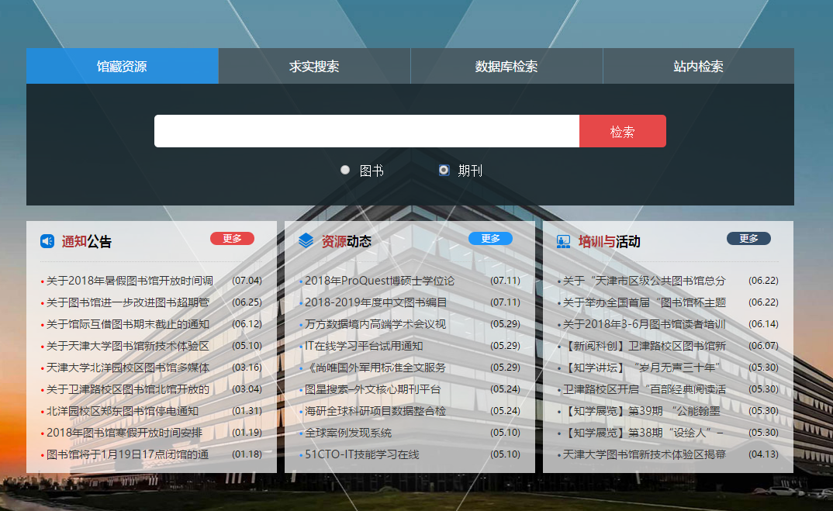

Slide 19
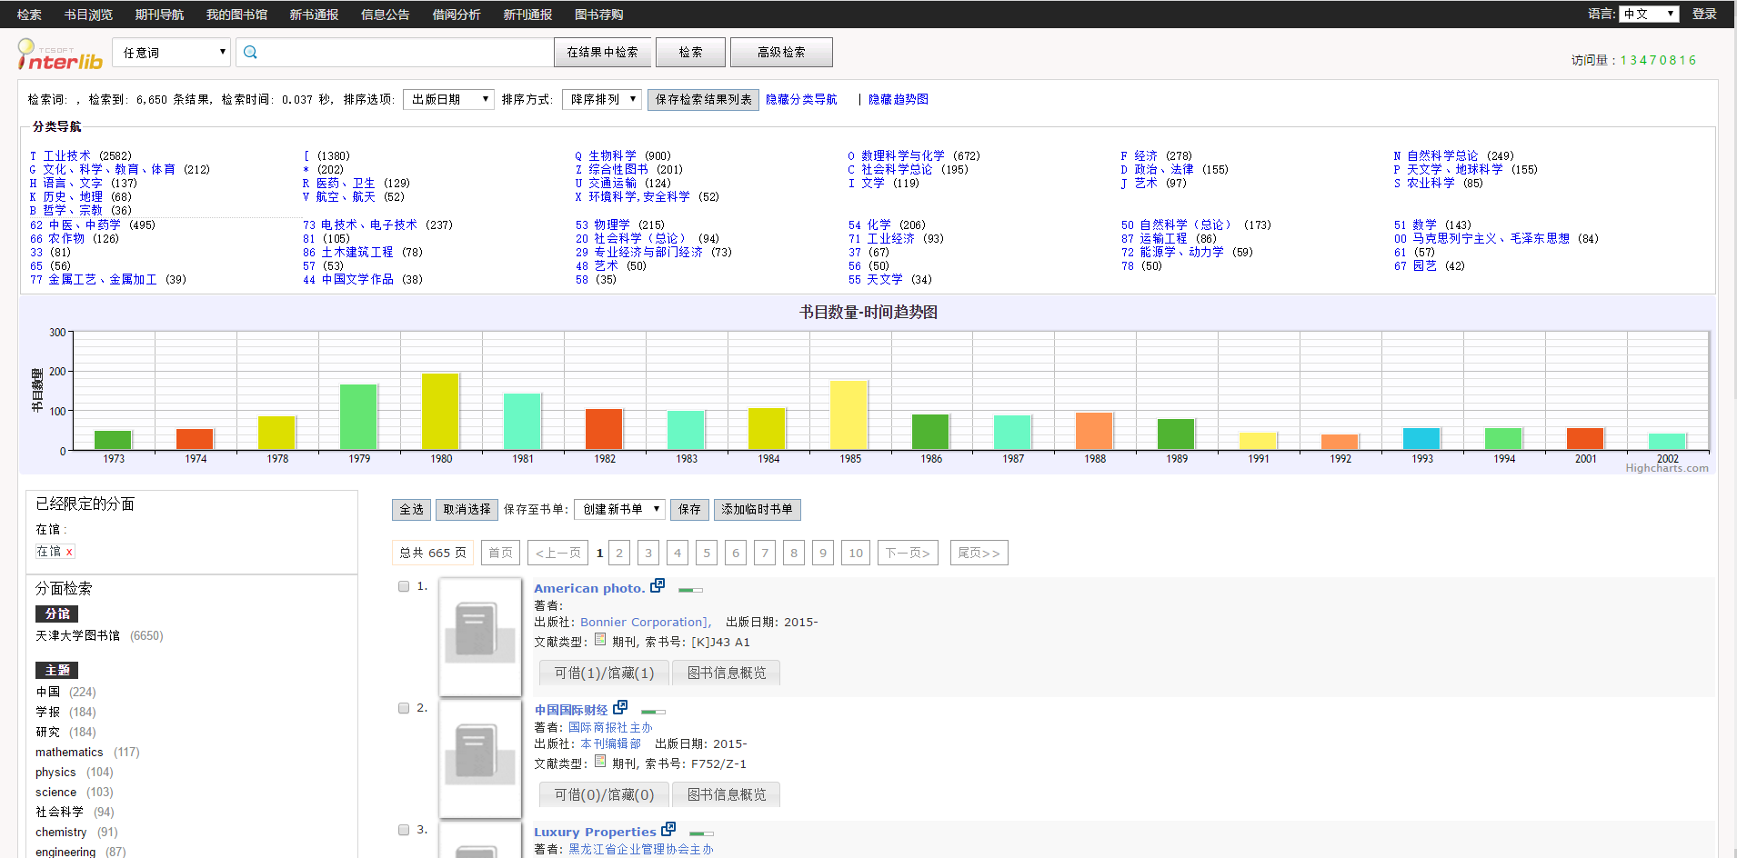

Slide 20
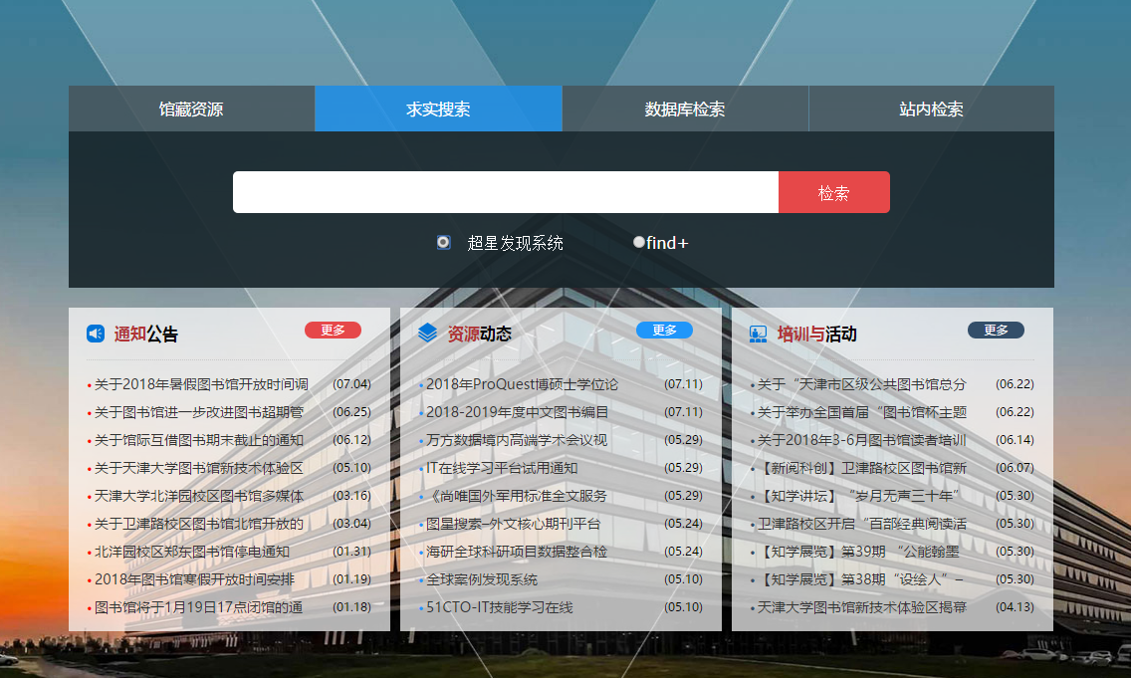

Slide 21
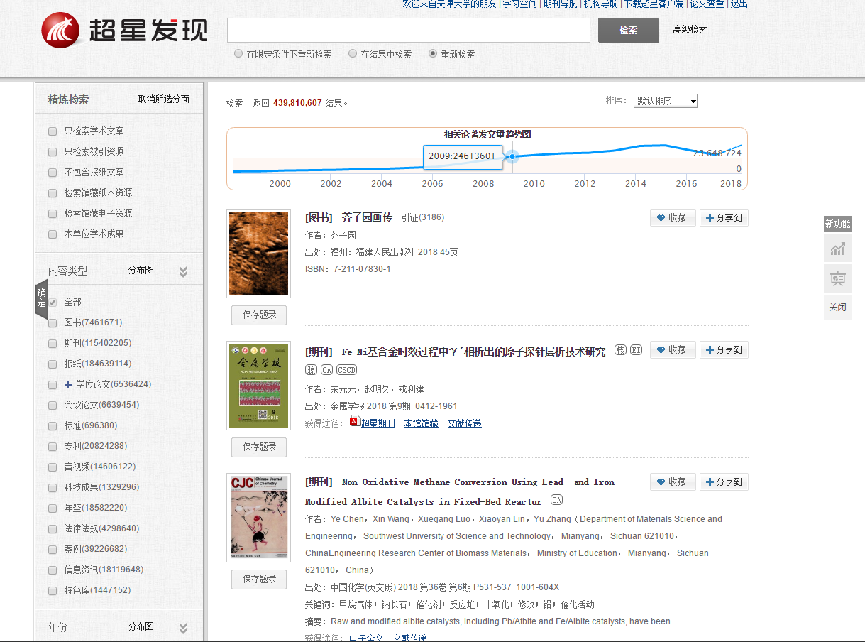

Slide 22
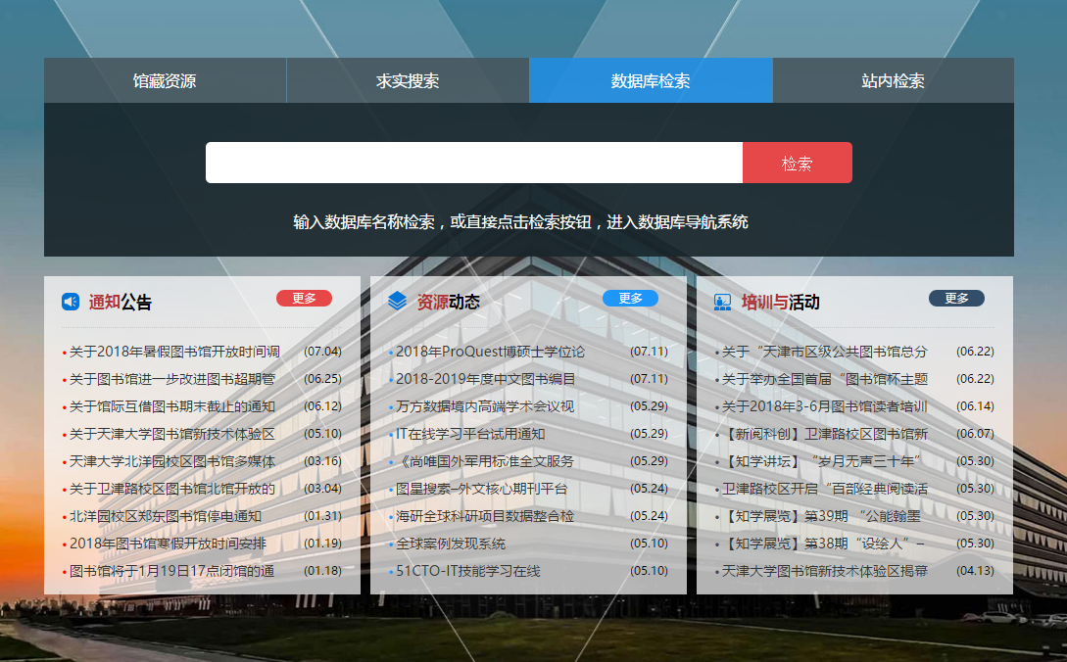

Slide 23
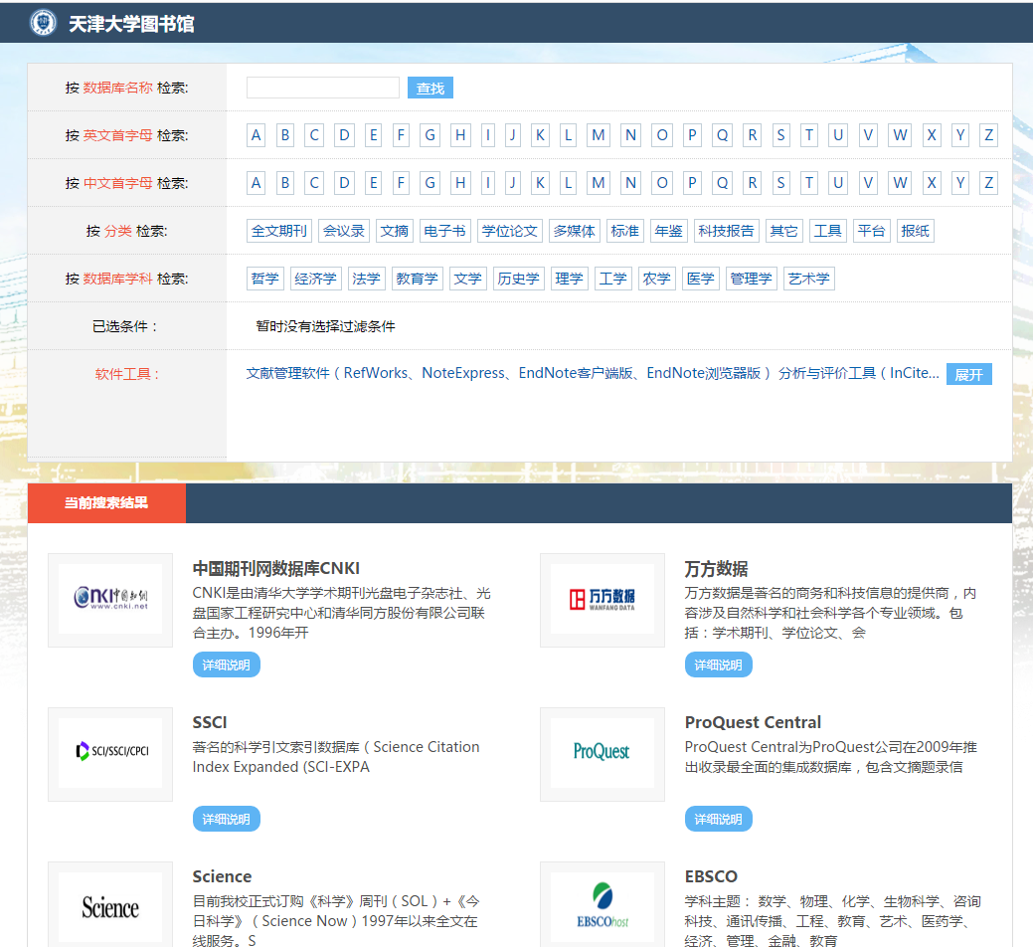

Slide 24
常用的检索操作：
* 主题检索
* 对某人科研成果的了解
* 研究机构的分析
* 参考文献中的信息
* 期刊论文
* 专利文献
* 会议文献
* 分类号

Slide 25
专利的检索
专利号，名称，摘要，申请日，
公开日，公开号，分类号，主分类号，
申请人，发明人，地址，国际公布，
颁证日，专利代理机构，代理人，优先权，

Slide 26
文献管理工具
文献管理工具是集参考文献的检索、收集、整理功能于一体，能帮助用户高效管理和快速生成参考文献的软件。
这类软件提供的附件、笔记、查找、分析等功能，可以帮助用户实现包括文献检索、文献阅读、文献引用的全过程管理。
NoteExpress
EndNote
Biblioscape
Reference Manager
ProCite
RefWorks

Slide 27
专用搜索引擎-学术资源
* WorldWideScience.org http://worldwidescience.org/
* Intute http://www.intute.ac.uk/
* SCIRUS http://www.scirus.com/srsapp/
* scitopia.org http://www.scitopia.org/
* INFOMINE http://infomine.ucr.edu/
* OJOSE http://www.ojose.com/
* 专利搜索 http://www.soopat.com/Home/Index
* Google scholar http://scholar.google.com/
* CNKI知识搜索 http://211.151.93.98/
* base-search http://baselab.base-search.net/
* Information Bridge http://www.osti.gov/bridge/index.jsp
* WorldCat http://www.worldcat.org/default.jsp
* CiteSeer http://citeseer.ist.psu.edu/
* Pdfgeni http://www.pdfgeni.com/

Slide 28
资源体系
* 纸质资源
* 购买的数据库
* Internet上新型资源：免费文献检索平台，科学家个人网页，电子预印本
电子预印本：
http://www.lib.umd.edu/ETC/preprints.html，http://www.sissa.it/library/preprints.html，http://eprints.osti.gov/，http://www.lib.virginia.edu/science/guides/s-preprn.htm，
中国预印本服务系统：http://beta.nstl.gov.cn/，中国科技论文在线： http://www.paper.edu.cn/index.php/default/index，奇迹文库论文预印：本http://www.qiji.cn/；国外：Arxiv.org：http://www.arxiv.org/ ，国外预印本门户(SINDAP)：http://egroups.istic.ac.cn/cgi-bin/egw_metasweep/2/screen.tcl/name=find-a&service=sindap&lang=chi&context1=fixed，
sissa：http://www.sissa.it/library/preprints.html
* 在线电子期刊
* 学术交流平台

Slide 29
纸本资源查找——在线公共书目查询系统
联合目录系统：http://union.csdl.ac.cn/Reader/query.jsp
国家图书馆：http://opac.nlc.gov.cn/F
国家科技图书文献中心：http://www.nstl.gov.cn/NSTL/
中科院医学图书馆 http://www.imicams.ac.cn/
中国高校人文社会科学文献中心 ：http://cashl.calis.edu.cn/portal/index.jsp
Calis联合目录数据库 ：http://opac.calis.edu.cn/simpleSearch.do
清华大学图书馆：http://www.lib.tsinghua.edu.cn/
北京大学图书馆 ：http://www.lib.pku.edu.cn/portal/index.jsp
天津大学图书馆 ：http://www2.lib.tju.edu.cn/n446909/index.html

Slide 30
免费文献检索平台
Sciencedirect：http://www.sciencedirect.com
Ingenta：http://www.ingenta.com/
NTIS：http://www.ntis.gov/search/index.aspx
PubMed：http://www.nlm.nih.gov/
CERN Document Server：http://cdsweb.cern.ch/
INIST：http://articlesciences.inist.fr/
Oaister：http://oaister.umdl.umich.edu/o/oaister/
ArticleFinder ：http://www4.infotrieve.com/search/databases/newsearch.asp
Free Journal Indexes & Databases ：http://library.wustl.edu/subjects/life/free.html#pub

Slide 31
网络论坛
* 研学论坛：http://bbs.matwav.com/
* 坛内网：http://www.tannei.com/keji.htm
学习检索知识的论坛
* 生物谷：http://bbs.bioon.com/bbs/index.php
* 小木虫：http://emuch.net/index.html
* 丁香园：http://www.dxy.cn/cms/

